Slide 1
IFT 615 – Intelligence artificielle
Recherche heuristique
Hugo Larochelle
Département d’informatique
Université de Sherbrooke
http ://www.dmi.usherb.ca/~larocheh/cours/ift615.html

Slide 2
Objectifs
Résolution de problème par recherche
Rappel de A* vu en IFT 436
Comprendre A*
Implémenter A*
Appliquer A* à un problème donné
Comprendre la notion d’heuristique

Slide 3
Exemple : trouver chemin dans ville
Trouver un chemin de la 9e ave & 50e rue à la 3e ave et 51e rue
(Illustration par Henry Kautz, U. of Washington)
53e rue
52e rue
G
51e rue
S
50e rue
10e ave
9e ave
8e ave
7e ave
6e ave
5e ave
4e ave
3e ave
2e ave

Slide 4
Exemple : trouver chemin dans ville
Trouver un chemin de la 9e ave & 50e rue à la 3e ave et 51e rue
(Illustration par Henry Kautz, U. of Washington)
53e rue
52e rue
G
51e rue
S
50e rue
10e ave
9e ave
8e ave
7e ave
6e ave
5e ave
4e ave
3e ave
2e ave

Slide 5
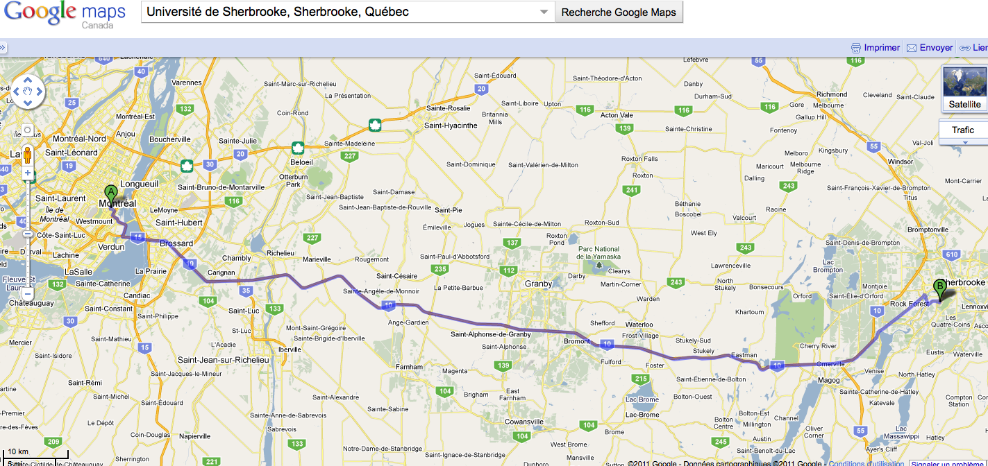
Exemple : Google Maps

Slide 6
Exemple : livrer des colis
État initial
But
r₁
r₂
r₃
r₄
r₁
r₂
r₃
r₄
r₅
r₆
r₅
r₆
robot

Slide 7
Exemple : livrer des colis
p1
p2
p3
p4
O3
O1
O2
c1
robot
c2

Slide 8
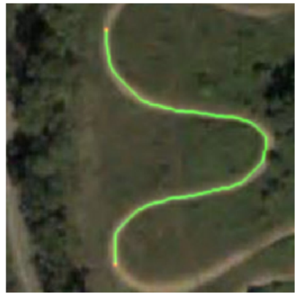
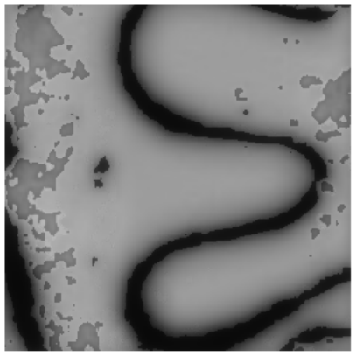
Exemple : navigation d’un robot
(Ratliff, Bagnell et Zinkevich, 2006)

Slide 9
Exemple : N-Puzzle
?
2
8
3
1
2
3
1
6
4
8
4
7
5
7
6
5
Nord
Nord
Ouest
Sud
Est
2
8
3
2
8
3
2
3
2
3
1
2
3
1
2
3
1
6
4
1
4
1
8
4
1
8
4
8
4
8
4
7
5
7
6
5
7
6
5
7
6
5
7
6
5
7
6
5

Slide 10
Résolution de problèmes
Étapes intuitives par un humain
  modéliser la situation actuelle
  énumérer les solutions possibles
  évaluer la valeur des solutions
  retenir la meilleure option possible satisfaisant le but
Mais comment parcourir efficacement la liste des solutions?
La résolution de beaucoup de problèmes peut être faite par une recherche dans un graphe
  chaque noeud correspond à un état de l’environnement
  chaque chemin à travers un graphe représente alors une suite d’actions prises par l’agent
  pour résoudre notre problème, suffit de chercher le chemin qui satisfait le mieux notre mesure de performance

Slide 11
Résolution de problème par une recherche heuristique dans un graphe
La recherche heuristique est à la base de beaucoup d’approches en IA
Le graphe est défini récursivement (plutôt qu’explicitement)
Une heuristique est utilisée pour guider la recherche :
  les heuristiques exploitent les connaissances du domaine d’application

Slide 12
Problème de recherche dans un graphe
Algorithme de recherche dans un graphe
  Entrées :
    un nœud initial
    une fonction goal(n) qui retourne true si le but est atteint
    une fonction de transition transitions(n) qui retourne les nœuds successeurs de n
    une fonction c(n,n’) strictement positive, qui retourne le coût de passer
    de n à n’ (permet de considérer le cas avec coûts variables)
  Sortie :
    un chemin dans un graphe (séquence nœuds / arrêtes)
  Le coût d’un chemin est la somme des coûts des arrêtes dans le graphe
  Il peut y avoir plusieurs nœuds qui satisfont le but
Enjeux :
  trouver un chemin solution, ou
  trouver un chemin optimal, ou
  trouver rapidement un chemin (optimalité pas importante)

Slide 13
Exemple : graphe d’une ville
Nœuds = intersections
Arrêtes = segments de rue
53e rue
52e rue
G
51e rue
S
50e rue
10e ave
9e ave
8e ave
7e ave
6e ave
5e ave
4e ave
3e Ave
2e ave
(Illustration par Henry Kautz, U. of Washington)

Slide 14
Exemple : trouver chemin dans une ville
Domaine :
Routes entre les villes :
transitions(n₀) = ( n₃, n₂, n₁ )
Distance entre les villes :
c(n₀,n₂) = 4
n₀
2
3
4
1
n₃
n₂
n₁
Problème posé (initNode, goal) :
n₀ : ville de départ (état initial)
n₆ : destination (but)
En d’autres termes :
goal(n) : vrai si n=n₆
1
2
7
n₄
n₅
4
4
n₆

Slide 15
Rappel sur les algorithmes de recherche dans des graphes
Recherche sans heuristique et coût uniforme
  Recherche en profondeur (Depth-First-Search)
    pour un noeud donné, explore le premier enfant avant d’explorer un noeud frère
  Recherche en largeur (Breadth-First-Search)
    pour un noeud donné, explore les noeuds frères avant leurs enfants
Recherche sans heuristique et coût variable
  Algorithme de Dijkstra
    trouve le chemin le plus court entre un noeud source et tous les autres noeuds
Recherche avec heuristique et coût variable :
  Best-First-Search
  Greedy Best-First-Search
  A*

Slide 16
Algorithme A*
A* est une extension de l’algorithme de Dijkstra
  utilisé pour trouver un chemin optimal dans un graphe via l’ajout d’une heuristique
Une heuristique h(n) est une fonction d’estimation du coût entre un nœud n d’un graphe et le but (le nœud à atteindre)
Les heuristiques sont à la base de beaucoup de travaux en IA :
  recherche de meilleures heuristiques
  apprentissage automatique d’heuristiques
Pour décrire A*, il est pratique de décrire un algorithme générique très simple, dont A* est un cas particulier

Slide 17
Variables importantes : open et closed
Open contient les nœuds non encore traités, c’est à dire à la frontière de la partie du graphe explorée jusque là
Closed contient les nœuds déjà traités, c’est à dire à l’intérieur de la frontière délimitée par open

Slide 18
Insertion des nœuds dans open
Les nœuds n dans open sont triés selon l’estimé f(n) de leur « valeur »
  on appelle f(n) une fonction d’évaluation
Pour chaque nœud n, f(n) est un nombre réel positif ou nul, estimant le coût du meilleur chemin partant de la racine, passant par n, et arrivant au but
Dans open, les nœuds se suivent en ordre croissant selon les valeurs f(n).
  le tri se fait par insertion : on s’assure que le nouveau nœud va au bon endroit
  on explore donc les noeuds les plus « prometteurs » en premier

Slide 19
Définition de f
La fonction d’évaluation f(n) tente d’estimer le coût du chemin optimal entre le nœud initial et le but, et qui passe par n
En pratique on ne connaît pas ce coût : c’est ce qu’on cherche !
À tout moment, on connaît seulement le coût optimal pour la partie explorée entre la racine et un nœud déjà exploré
Dans A*, on sépare le calcul de f(n) en deux parties :
  g(n) : coût du meilleur chemin ayant mené au noeud n depuis la racine
    c’est le coût du meilleur chemin trouvé jusqu’à maintenant qui se rend à n
  h(n) : coût estimé du reste du chemin optimal partant de n jusqu’au but. h(n) est la fonction heuristique
    on suppose que h(n) est non négative et h(n) = 0 si n est le noeud but

Slide 20
Exemples de fonctions heuristiques
Chemin dans une ville
  distance Euclidienne ou distance de Manhattan pour un chemin sur une carte
  éventuellement pondéré par la qualité des routes, le prix du billet, etc.
Probabilité d’atteindre l’objectif en passant par le nœud
Qualité de la configuration d’un jeu par rapport à une configuration gagnante
N-Puzzle
  nombre de tuiles mal placées
  somme des distances des tuiles

Slide 21
Algorithme générique de recherche dans un graphe
Algorithme rechercheDansGraphe(noeudInitial)
déclarer deux nœuds : n, n’
déclarer deux listes : open, closed // toutes les deux sont vides au départ
insèrer noeudInitial dans open
tant que (1) // la condition de sortie (exit) est déterminée dans la boucle
  si open est vide, sortir de la boucle avec échec
  n = noeud au début de open;
  enlever n de open et l’ajouter dans closed
  si n est le but, sortir de la boucle avec succès en retournant le chemin;
  pour chaque successeur n’ de n
    initialiser la valeur g(n’) à : g(n) + le coût de la transition (n,n’)
    mettre le parent de n’ à n
    si closed ou open contient un nœud n’’ égal à n’ avec f(n’) ≤f(n’’)
      enlever n’’ de closed ou open et insérer n’ dans open (ordre croissant selon f(n))
    si n’ n’est ni dans open ni dans closed
      insérer n’ dans open en triant les nœuds en ordre croissant selon f(n)

Slide 22
Exemple A* avec recherche dans une ville
Routes entre les villes :
n₀ : ville de départ
n₆ : destination
h : distance à vol d’oiseau
c : distance réelle entre deux ville
h(n₀)
9
n₀
c(n₀,n₃)
2
3
4
2
5
n₃
1
n₂
2
n₁
1
2
7
n₄
3
n₅
2
4
4
n₆
0

Slide 23
Exemple A* avec recherche dans une ville
h(n₀)
9
n₀
c(n₀,n₃)
2
3
4
2
5
n₃
1
n₂
2
n₁
1
2
7
n₄
3
n₅
2
Contenu de open à chaque itération (état, f, parent) :
Contenu de closed à chaque itération :
4
4
1. (n₀, 9, void)
1. Vide
n₆
0
2. (n₁,5,n₀), (n₂,6,n₀), (n₃,7,n₀)
2. (n₀, 9, void)
3. (n₂,6,n₀), (n₃,7,n₀), (n₅,12,n₁)
3. (n₀, 9, void), (n₁,5,n₀)
4. (n₃,7,n₀), (n₄,9,n₂), (n₅,12,n₁)
4. (n₀, 9, void), (n₁,5,n₀), (n₂,6,n₀)
5. (n₂,5,n₃), (n₄,6,n₃), (n₅,12,n₁)
5. (n₀, 9, void), (n₁,5,n₀), (n₃,7,n₀)
6. (n₄,6,n₃), (n₅,12,n₁)
6. (n₀, 9, void), (n₁,5,n₀), (n₃,7,n₀), (n₂,5,n₃)
7. (n₆,7,n₄), (n₅,12,n₁)
7. (n₀, 9, void), (n₁,5,n₀), (n₃,7,n₀), (n₂,5,n₃), (n₄,6,n₃)
8. Solution : n₀,n₃,n₄,n₆
8. (n₀, 9, void), (n₁,5,n₀), (n₃,7,n₀), (n₂,5,n₃), (n₄,6,n₃), (n₆,7,n₄)

Slide 24
D’autres algorithmes de recherche heuristique
Best-First-Search
  variante plus générale où f peut prendre une forme quelconque
  A* est un cas spécial de Best-First-Search, où f(n) = g(n) + h(n)
Greedy Best-First-Search
  c’est un Best-First-Search où f(n) = h(n)
  n’est pas garanti de trouver un chemin qui est optimal, mais marche parfois bien en pratique

Slide 25
Non-optimalité de Greedy best-First Search
(Illustration par Henry Kautz, U. of Washington)
Solution par Greedy best-first
53e rue
52e rue
S
G
51e rue
50e rue
10e ave
9e ave
8e ave
7e ave
6e ave
5e ave
4e ave
3e ave
2e ave
Solution optimale

Slide 26
Démo d’algorithmes de recherche dans un espace d’états
A*, Profondeur, Largeur, Best-First
http ://planiart.usherbrooke.ca/~eric/ift615/demos/search/search.html

Slide 27
Propriétés de A*
Si le graphe est fini, A* termine toujours
Si un chemin vers le but existe, A* va en trouver un
Si la fonction heuristique h retourne toujours un estimé inférieur ou égal au coût réel à venir, on dit que h est admissible :
  dans ce cas, A* retourne toujours un chemin optimal
Parfois, on entend par A* la version de l’algorithme avec la condition additionnelle que h soit admissible
  A* est alors un Best-First-Search où f(n) = g(n) + h(n) et h(n) est admissible

Slide 28
Propriétés de A* : recherche en largeur
En utilisant des coûts des arcs uniformément égaux et strictement positifs (par exemple, tous égaux à 1) et h(n) retournant toujours 0 quelque soit le nœud n, A* devient une recherche en largeur
Open devient une queue LILO (last in, last out), en d’autre termes « dernier entré, dernier sorti »

Slide 29
Propriétés de A*
Soit f*(n) le coût exact (pas un estimé) du chemin optimal du noeud initial au noeud but, passant par n
Soit g*(n) le coût exact du chemin optimal du noeud initial au noeud n
Soit h*(n) le coût exact du chemin optimal du noeud n au noeud but
On a donc que f*(n) = g*(n) + h*(n)
Si l’heuristique est admissible, pour chaque nœud n exploré par A*, on peut montrer que l’on a toujours f(n) ≤ f*(n)

Slide 30
Propriétés de A*
Si quelque soit un nœud n₁ et son successeur n₂, nous avons toujours
h(n₁) ≤ c(n₁,n₂) + h(n₂)
où c(n₁,n₂) est le coût de l’arc (n₁,n₂).
On dit alors que h est cohérente (on dit aussi parfois monotone – mais c’est en réalité f qui devient monotone). Dans ce cas :
  h est aussi admissible
  chaque fois que A* choisit un nœud au début de open, cela veut dire que A* a déjà trouvé un chemin optimal vers ce nœud : le nœud ne sera plus jamais revisité!

Slide 31
Propriétés de A*
Si on a deux heuristiques admissibles h₁ et h₂, tel que h₁(n) < h₂(n), alors h₂(n) conduit plus vite au but : avec h₂, A* explore moins ou autant de nœuds avant d’arriver au but qu’avec h₁
Si h n’est pas admissible, soit b la borne supérieure sur la surestimation du coût, c-à-d. on a toujours h(n) ≤ h*(n) + b :
  A* retournera une solution dont le coût est au plus b de plus que le coût optimal, c-à-d., A* ne se trompe pas plus que b sur l’optimalité.

Slide 32
Test sur la compréhension de A*
Étant donné une fonction heuristique non admissible, l’algorithme A* donne toujours une solution lorsqu’elle existe, mais il n’y a pas de certitude qu’elle soit optimale
  Vrai
Si les coûts des arcs sont tous égaux à 1 et la fonction heuristique retourne tout le temps 0, alors A* retourne toujours une solution optimale lorsqu’elle existe
  Vrai
Lorsque la fonction de transition contient des boucles et que la fonction heuristique n’est pas admissible, A* peut boucler indéfiniment même si l’espace d’états est fini
  Faux

Slide 33
Test sur la compréhension de A*
Avec une heuristique monotone, A* n’explore jamais le même état deux fois.
  Vrai
Étant donné deux fonctions heuristiques h₁ et h₂ telles que 0≤ h₁(n)< h₂(n) ≤ h*(n), pour tout état n, h₂ est plus efficace que h₁ dans la mesure où les deux mènent à une solution optimale, mais h₂ le fait en explorant moins de nœuds
  Vrai.
Si h(n) = h*(n), pour tout état n, l’optimalité de A* est garantie
  Vrai

Slide 34
Définition générique de f
Selon le poids que l’on veut donner à l’une ou l’autre partie, on définie f comme suit :
  f(n) = (1-w)*g(n) + w*h(n)
où w est un nombre réel supérieur ou égal à 0 et inférieur ou égal à 1
Selon les valeurs qu’on donne à w, on obtient des algorithmes de recherche classique :
  Dijkstra : w = 0 (f(n) = g(n) )
  Greedy best-first search : w = 1 (f(n) = h(n) )
  A* : w = 0.5 (f(n) = g(n) + h(n) )

Slide 35
Variations de A*
Beam search
  on met une limite sur le contenu de OPEN et CLOSED
  recommandé lorsque pas assez d’espace mémoire
Bit-state hashing
  CLOSED est implémenté par une table hash et on ignore les collisions
  utilisé dans la vérification des protocoles de communication, mais avec une recherche en profondeur classique (pas A*)
    Exemple : outil SPIN

Slide 36
Variations de A*
Iterative deepening
  on met une limite sur la profondeur
  on lance A* jusqu’à la limite de profondeur spécifiée.
  si pas de solution on augmente la profondeur et on recommence A*
  ainsi de suite jusqu’à trouver une solution.
Recursive best-first search (RBFS) et simplified memory-bounded A* (SMA*)
  variantes de A* qui utilisent moins de mémoire mais peuvent être plus lentes
D* (inventé par Stenz et ses collègues).
  A* dynamique, où le coût des arrêtes peut changer durant l’exécution. Évite de refaire certains calculs lorsqu’il est appelé plusieurs fois pour atteindre le même but, suite à des changements de l’environnement.

Slide 37
Exemple académique
8-puzzle
  État : configuration légale du jeu
  État initial : configuration initiale
  État final (but) : configuration gagnante
  Transitions
2
8
3
1
6
4
7
5
?
1
2
3
. . .
8
4
2
8
3
2
8
3
Nord
7
6
5
1
6
4
1
4
7
5
Sud
7
6
5
Est
. . .
2
8
3
Ouest
1
4
7
6
5

Slide 38
Classical Planning (A*)
Goto(r5,r1)
Goto(r5,r2)
…
Take(…)
…
…
…
…
Goto(…)
…
…
…

Slide 39
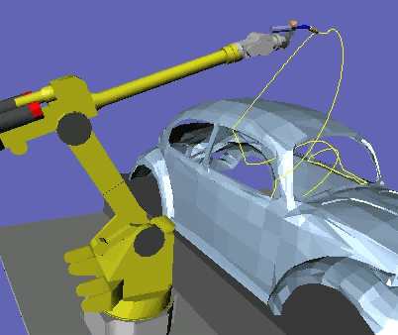
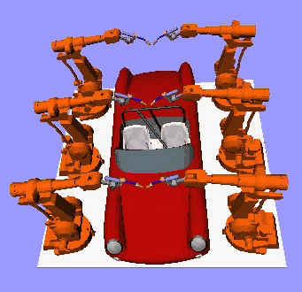
Application : industrie automobile
Démos du Motion Planning Kit (Jean-Claude Latombe)

Slide 40
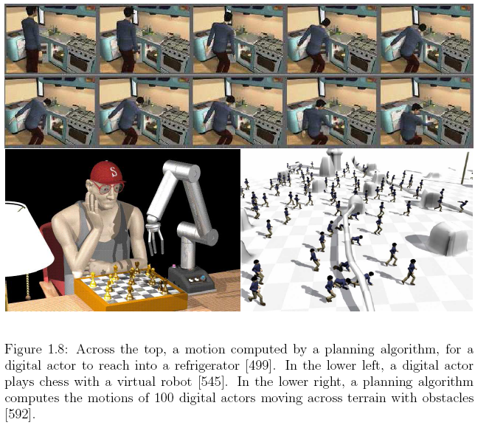
Application : jeux vidéos et cinéma
[Steven LaValle. Planning Algorithms]

Slide 41
Énoncé du problème
Calculer une trajectoire géométrique d’un solide articulé sans collision avec des obstacles statiques.
Entrée :
  Géométrie du robot et des obstacles
  Cinétique du robot (degrés de liberté)
  Configurations initiale et finale
Planificateur de trajectoires
Sortie :
  Une séquence continue de configurations rapprochées, sans collision, joignant la configuration initiale à la configuration finale

Slide 42
Cadre générale de résolution du problème
Problème continu
(espace de configuration + contraintes)
Discrétisation
(décomposition, échantillonage)
Recherche heuristique dans un graphe
(A* ou similaire)

Slide 43

Approche combinatoire par décomposition en cellules
Room 1
Room 5
Room 3
Room 2
Room 4

Slide 44
Décomposer la carte en grille (occupancy grid) :
4-connected (illustré ici) ou 8-connected. noeud : case occupée par le robot + orientation du robot
Transitions :
- Turn left
- Turn right
- Go straight ahead
Room 1
Room 5
Room 2
Room 3
Room 4

Slide 45
Heuristiques :
- Distance euclidienne, durée du voyage
- Consommation d’énergie ou coût du billet
- Degré de danger (chemin près des escaliers, des ennemis).
Go east =
(Turn right) +
Go straight ahead
Room 1
Room 5
Room 2
Room 3
Room 4

Slide 46
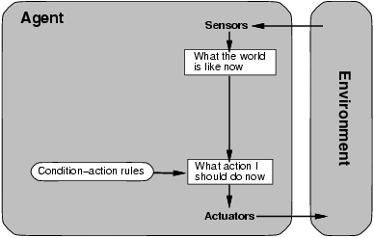
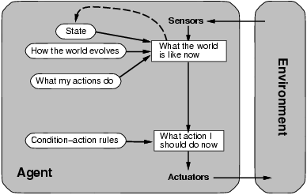
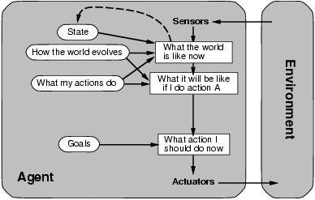
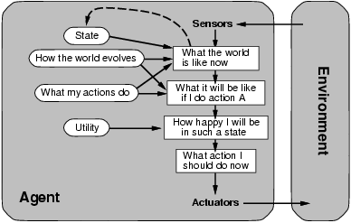
Recherche heuristique: pour quel type d’agent?
Simple reflex
Model-based reflex
Goal-based
Utiliy-based

Slide 47
Conclusion
La recherche heuristique est une approche fondamentale en IA
  elle est assez flexible pour être appliquée à plusieurs problèmes
A* est l’algorithme de recherche heuristique le plus connu et répandu
Il a l’avantage d’avoir de garanties théoriques potentiellement intéressantes
Par contre, le succès de A* dépend beaucoup de la qualité de l’heuristique h(n) que l’on définit
  une mauvaise heuristique peut augmenter considérablement les temps de calcul et l’espace mémoire nécessaire

Slide 48
Vous devriez être capable de...
Comprendre le concept de recherche heuristique
  qu’est-ce qu’une heuristique?
Comprendre les différents concepts derrière A*
  fonctions f(n), g(n) et h(n), ainsi que f*(n), g*(n) et h*(n)
Identifier une heuristique admissible ou monotone
Décrire les propriétés théoriques de A*
Programmer/simuler l’exécution de A*

